Slide 1



小班美术：我的小房子

Slide 2
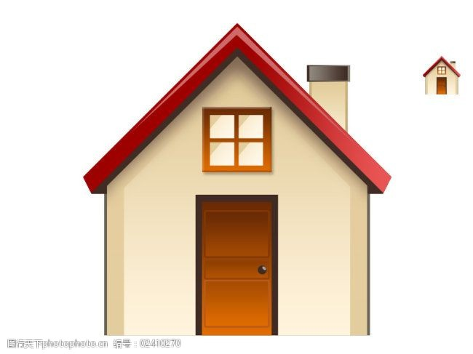


Slide 4
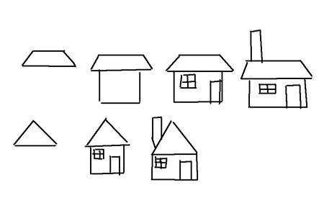

Slide 5
